Slide 1
КУРС «НЕЙРОННЫЕ СЕТИ»
Тема 2. Backpropagation
и автоматическое дифференцирование
Как на самом деле обучаются нейронные сети — от правила цепочки до PyTorch и классификации MNIST
Лекция 2 · Модуль 1
[Имя преподавателя]
Тема 2 · Backprop и PyTorch
1/25
Notes:
Вступление. Напомнить формат: сегодня — теория backprop + PyTorch-инструменты; на семинаре уже практиковали ручной градиентный спуск на PyTorch, сегодня — как это устроено внутри, на сетях из многих слоёв, и как это делать 'по-настоящему' с nn.Module и optim.

Slide 2
ПЛАН ЛЕКЦИИ
О чём сегодня говорим
1
Правило цепочки и вычислительный граф
2
Прямой и обратный проход
математическая база backprop
считаем вручную, сверяем с PyTorch
3
От ручных циклов к nn.Module
4
Многоклассовая классификация
Linear, Sequential, ReLU
softmax и cross-entropy
5
torch.optim и мини-батчи
6
MNIST: собираем и обучаем сеть
DataLoader, эпохи, батчи
полный цикл целиком
Тема 2 · Backprop и PyTorch
2/25
Notes:
Быстро пройтись по плану, 1-1.5 минуты.

Slide 3
МОСТИК ОТ ТЕМЫ 1 И СЕМИНАРА
Что мы уже умеем
Мы вручную реализовали один нейрон: z = w·x+b, ŷ = σ(z), и обучили его через loss.backward() + ручное обновление весов
Мы своими глазами увидели, как точка скатывается по параболе — градиентный спуск в 1D
Мы даже собрали сеть с одним скрытым слоем — вручную, матрицами W1, b1, W2, b2 — и решили XOR
Но мы ни разу не спросили: а как PyTorch вообще посчитал .grad для W1, если между W1 и loss стоит ещё три операции? Сегодня — ответ на этот вопрос, и это и есть backpropagation.
Тема 2 · Backprop и PyTorch
3/25
Notes:
Явная связка с семинаром — студенты уже писали backward()+ручное обновление, но не задумывались, что именно вычисляет backward() внутри сети из многих слоёв. Это и есть тема сегодняшней лекции.

Slide 4
ПОСТАНОВКА ЗАДАЧИ
Сеть — это не один нейрон
x₁
ω¹₁₁
Σ
σ (z)
ω²₁₁
ω¹₁₂
Σ
σ (z)
y
x₂
ω²₁₁
ω ¹₃₁
Σ
σ (z)
x₃
ω¹₃₂
σ (z) =
1, z >= 0,5
0, z <= 0,5
Тема 2 · Backprop и PyTorch
4/25
Notes:
Показать реалистичную многослойную сеть и явно указать на дальний от выхода вес — как понять его влияние на loss? Мотивационный вопрос ко всей лекции.

Slide 5
ПОСТАНОВКА ЗАДАЧИ
x₁
x₂
x₃
Сеть — это не один нейрон
y₁
y₂
=
σ₂
W₂
σ₁
W₁
x₁
y₁
x₂
y₂
x₃
σ₂(z)
σ₁(z)
Для одного нейрона мы находили ∂L/∂w формулой напрямую. Для сети из многих слоёв формулу «в лоб» для каждого веса не выпишешь — нужен ситематический способ. Это и есть backpropagation.
W₁
W₂
Тема 2 · Backprop и PyTorch
4/25
Notes:
Показать реалистичную многослойную сеть и явно указать на дальний от выхода вес — как понять его влияние на loss? Мотивационный вопрос ко всей лекции.

Slide 6
ПОСТАНОВКА ЗАДАЧИ
x₁
x₂
x₃
Сеть — это не один нейрон
y₁
y₂
=
σ₂
W₂
σ₁
W₁
x₁
y₁
y = f(x; W₁,W₂)
x₂
y = f(x; ω)
y₂
x₃
σ₂(z)
σ₁(z)
Для одного нейрона мы находили ∂L/∂w формулой напрямую. Для сети из многих слоёв формулу «в лоб» для каждого веса не выпишешь — нужен систематический способ. Это и есть backpropagation.
ω₁₁ ω₁₂ ω₁₃
ω₂₁ ω₂₂ ω₂₃
ω₃₁ ω₃₂ ω₃₃
W₁
W₂
=
ω₁₁ ω₁₂ ω₁₃
ω₂₁ ω₂₂ ω₂₃
W₁
=
Тема 2 · Backprop и PyTorch
4/25
Notes:
Показать реалистичную многослойную сеть и явно указать на дальний от выхода вес — как понять его влияние на loss? Мотивационный вопрос ко всей лекции.

Slide 7
ПОСТАНОВКА ЗАДАЧИ
x₁
x₂
x₃
Сеть — это не один нейрон
y₁
y₂
=
σ₂
W₂
σ₁
W₁
x₁
y₁
y = f(x; W₁,W₂)
x₂
y = f(x; ω)
y₂
x₃
σ₂(z)
σ₁(z)
Для одного нейрона мы находили ∂L/∂w формулой напрямую. Для сети из многих слоёв формулу «в лоб» для каждого веса не выпишешь — нужен систематический способ. Это и есть backpropagation.
Для одного нейрона мы находили ∂L/∂w формулой напрямую. Для сети из многих слоёв формулу «в лоб» для каждого веса не выпишешь — нужен систематический способ. Это и есть backpropagation.
x₁₁ x₁₂ … x_{1m}
x₂₁ x₂₂ … x_{2m}
… … … …
x_{l1} x_{l2} … x_{lm}
y₁₁ y₁₂ … y_{1m}
y₂₁ y₂₂ … y_{2m}
… … … …
y_{l1} y_{l2} … y_{lm}
W₁
W₂
X^{l}
=
Y^{l}
=
Тема 2 · Backprop и PyTorch
4/25
Notes:
Показать реалистичную многослойную сеть и явно указать на дальний от выхода вес — как понять его влияние на loss? Мотивационный вопрос ко всей лекции.

Slide 8
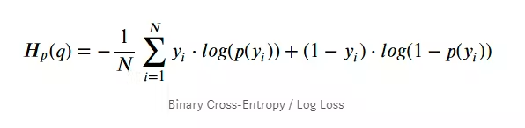
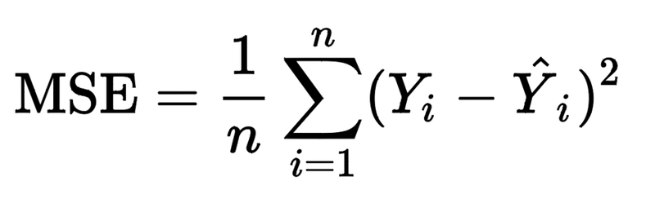
ПОСТАНОВКА ЗАДАЧИ
Сеть — это не один нейрон
X^{l}=[x₁, x₂, … x_{l}]^{T}
Y^{l}=[y₁, y₂, … y_{m}]^{T}
x₁
y₁
t_{i}=f(x_{i},ω)
x₂
y₂
L_{i}(t_{i},y_{i}) - функция потерь
x₃
σ₂(z)
В задачах регрессии:
В задачах бинарной классификации:
Тема 2 · Backprop и PyTorch
4/25
Notes:
Показать реалистичную многослойную сеть и явно указать на дальний от выхода вес — как понять его влияние на loss? Мотивационный вопрос ко всей лекции.

Slide 9
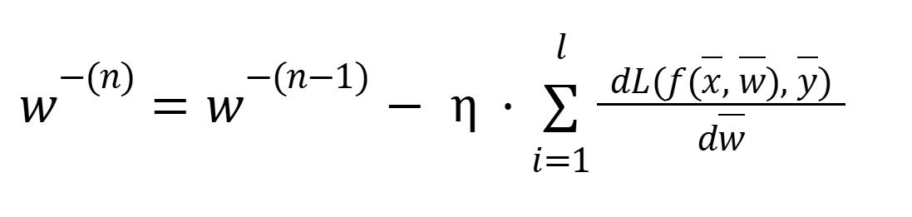
ПОСТАНОВКА ЗАДАЧИ
Сеть — это не один нейрон
X^{l} = [x₁, x₂, … x_{l}]^{T}
Y^{l} = [y₁, y₂, … y_{m}]^{T}
x₁
y₁
t_{i} = f(x_{i}, ω)
x₂
y₂
L_{i}(t_{i},y_{i}) - функция потерь
x₃
σ₂(z)
Q(X^{l}; ω) = 1/l ∑L_{i}(t_{i}, y_{i}; ω) - показатель качества
Тема 2 · Backprop и PyTorch
4/25
Notes:
Показать реалистичную многослойную сеть и явно указать на дальний от выхода вес — как понять его влияние на loss? Мотивационный вопрос ко всей лекции.

Slide 10
БОЛЕЕ ШИРОКИЙ ВЗГЛЯД
Функция потерь и градиентный спуск
Правило Розенблатта — красивый частный случай. Общая идея, на которой держится всё обучение нейросетей: минимизация функции потерь L(w) — насколько сильно модель ошибается
Обучение = подбор весов w, при которых L(w) минимальна
Градиент ∂L/∂w — направление наискорейшего РОСТА функции. Мы хотим loss уменьшить — значит, идём в обратную сторону:
L(w)
w ← w − η · ∂L/∂w
шаги градиентного спуска →
∇L = ( ∂L/∂w₁, ∂L/∂w₂, ..., ∂L/∂w_{n} )
текущий вес
Наклон положительный (как здесь) → двигаем w влево, к минимуму
Чем ближе к минимуму, тем меньше наклон — шаги естественно замедляются
Это и есть градиентный спуск — метод, которым в теме 2 будут обучаться уже настоящие многослойные сети
минимум
w
касательная = производная в точке (наклон)
Тема 1 · Нейронные сети
14/19
Notes:
Новый слайд. Явно провести параллель: правило Розенблатта w←w+η(y−ŷ)x — это, по сути, частный (историч.) случай той же общей идеи «двигаться против роста ошибки». Формулу производной считать не нужно — здесь важна интуиция и связь с темой 2 (backprop = градиентный спуск для сети из многих слоёв).

Slide 11
ПОСТАНОВКА ЗАДАЧИ
Сеть — это не один нейрон
X^{l} = [x₁, x₂, … x_{l}]^{T}
Y^{l} = [y₁, y₂, … y_{m}]^{T}
x₁
y₁
t_{i} = f(x_{i}, ω)
x₂
y₂
L_{i}(t_{i},y_{i}) - функция потерь
x₃
σ₂(z)
Q(X^{l}; ω) = 1/l ∑L_{i}(t_{i}, y_{i}; ω) - показатель качества
1, z >= λ (например λ = 0)
0, z < λ
σ(z) =
Тема 2 · Backprop и PyTorch
4/25
Notes:
Показать реалистичную многослойную сеть и явно указать на дальний от выхода вес — как понять его влияние на loss? Мотивационный вопрос ко всей лекции.

Slide 12
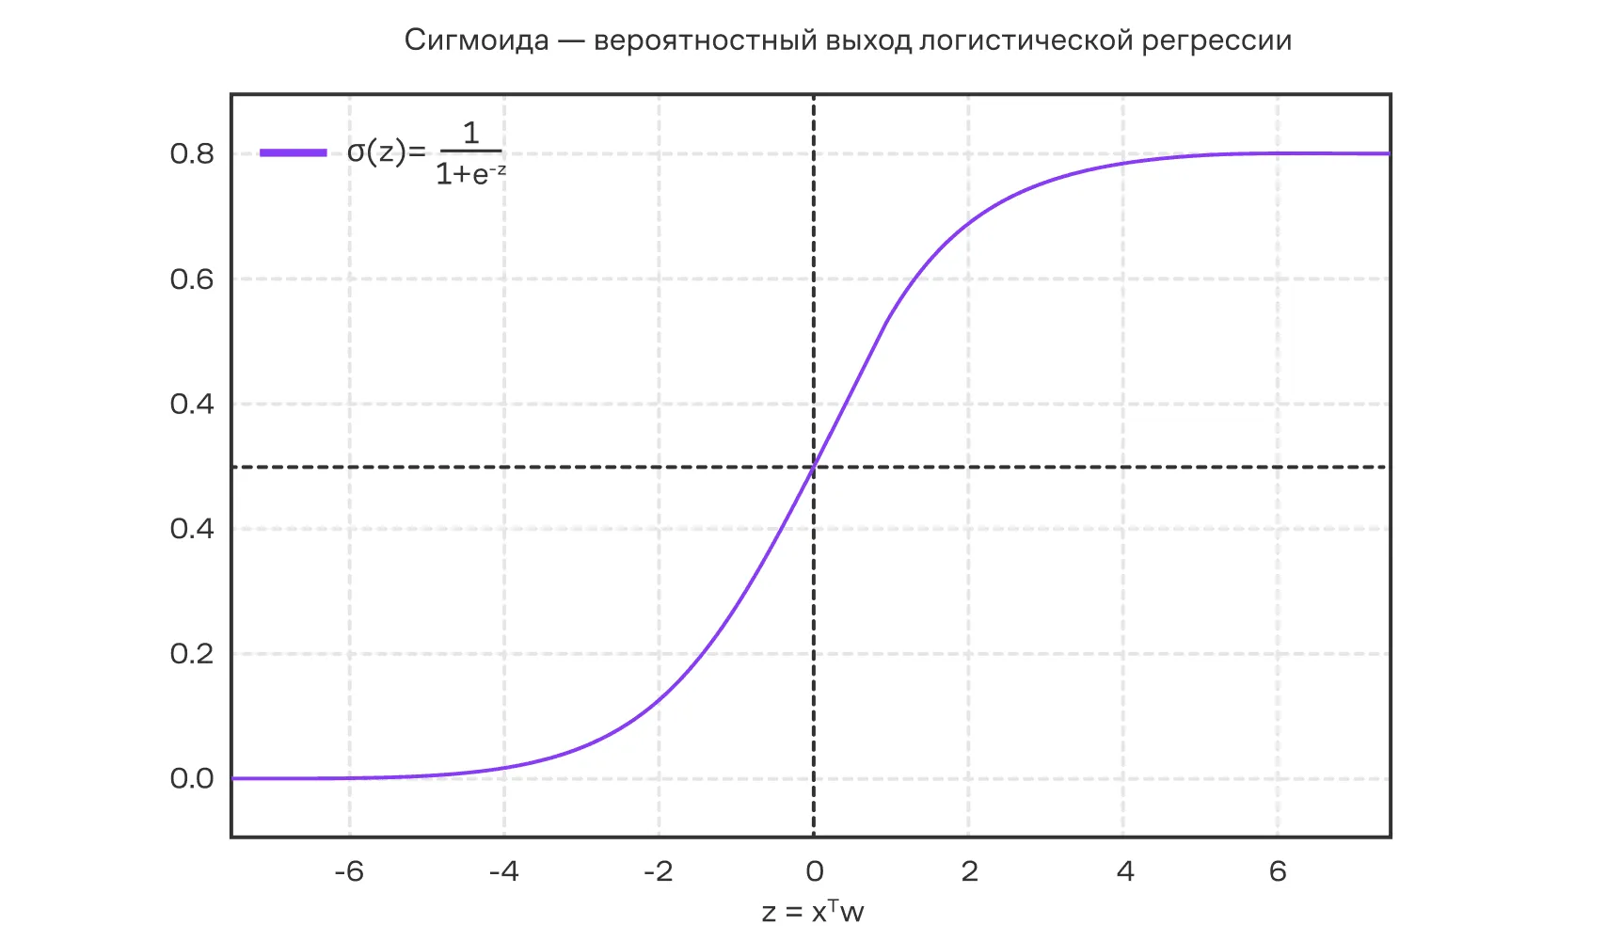
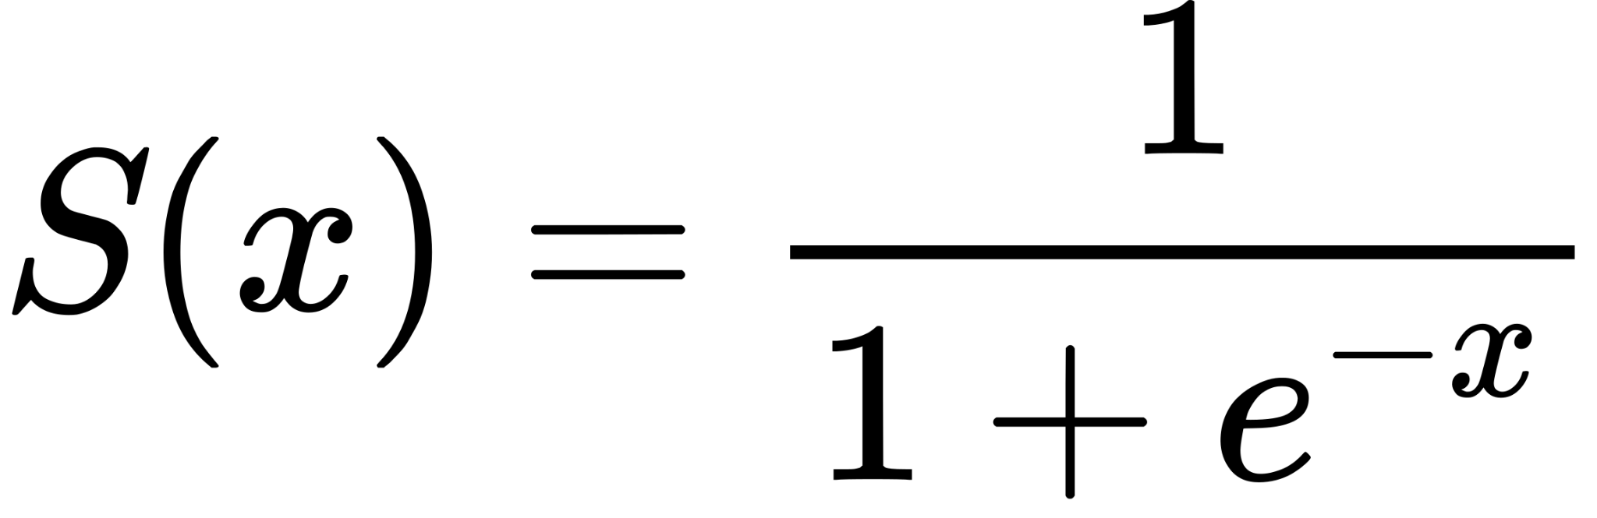
Функции активации
import torch.nn.functional as F
F.sigmoid(x)

Slide 13
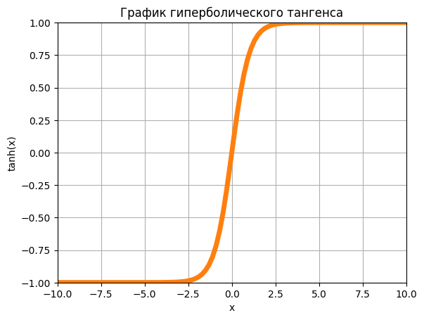
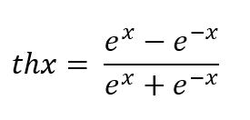
Функции активации
import torch.nn.functional as F
F.tanh(x)

Slide 14
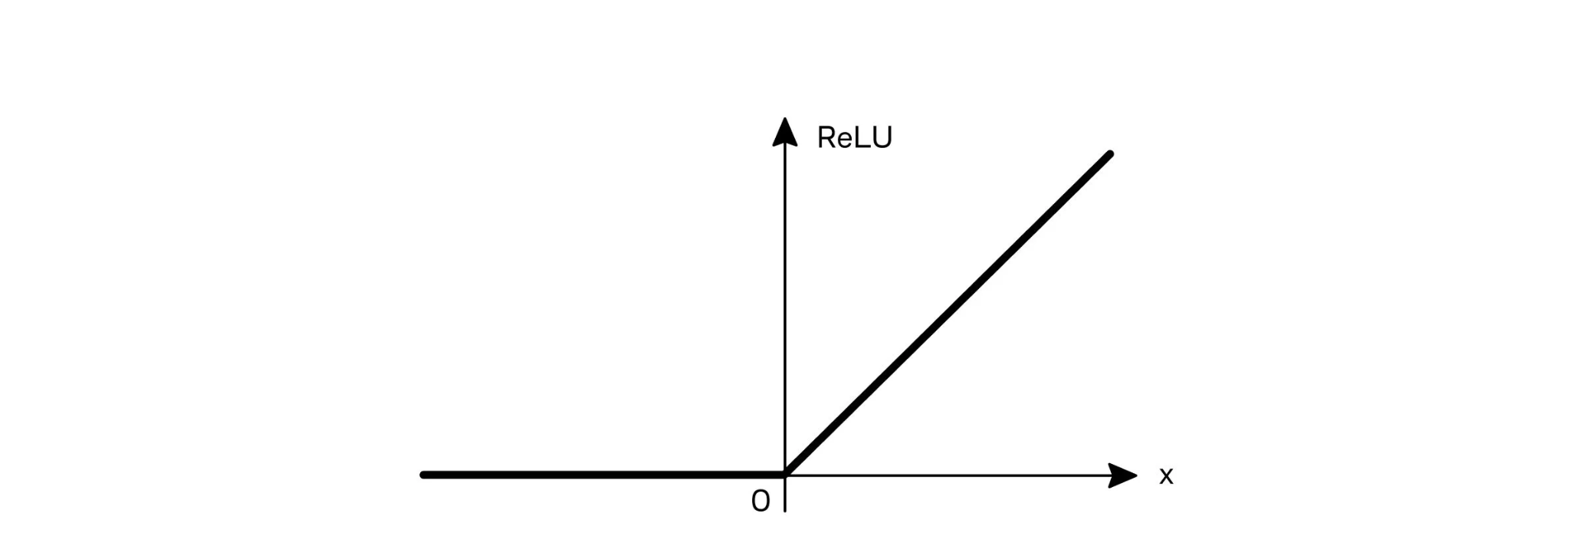
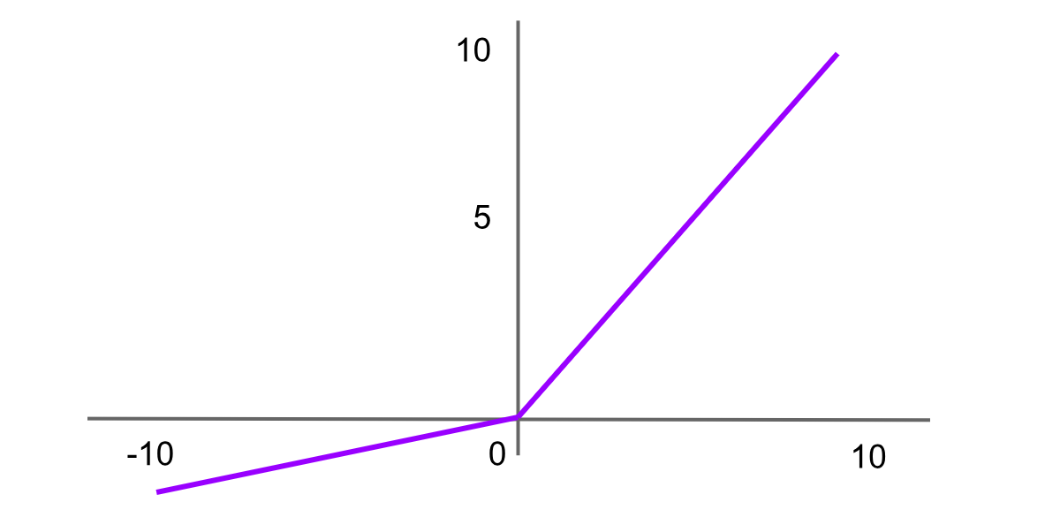
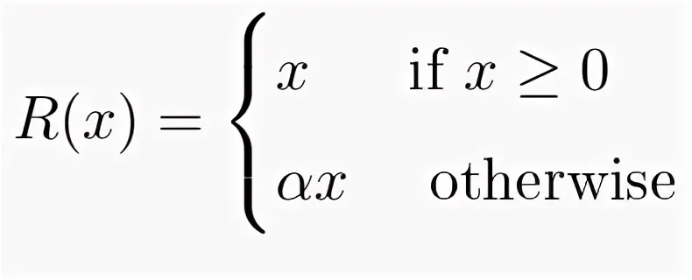
Функции активации
import torch.nn.functional as F
F.relu(x)
σ(z) = max(0, x)
leaky ReLu
F.leaky_relu(x)

Slide 15
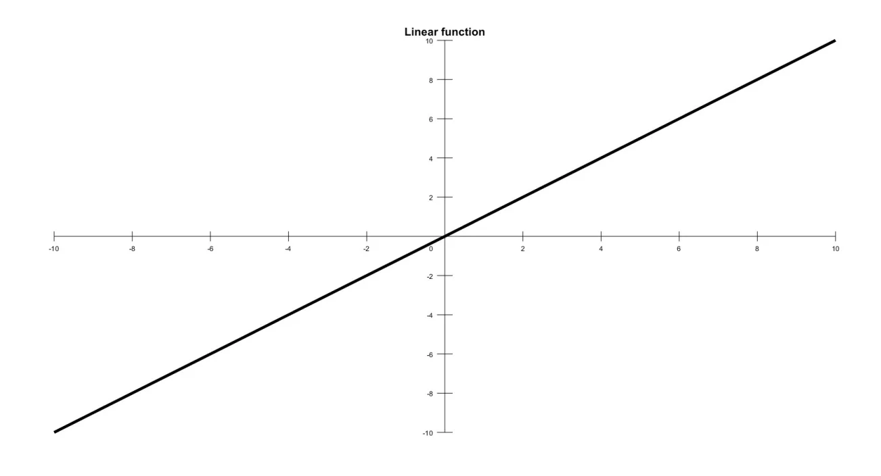
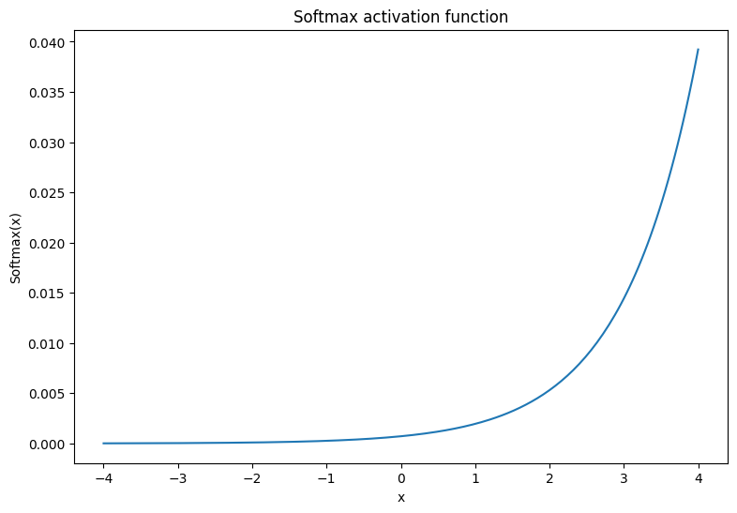
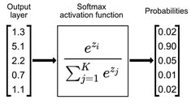
Функции активации
import torch.nn.functional as F
F.linear(x)
σ(x) = x
F.softmax(x)

Slide 16
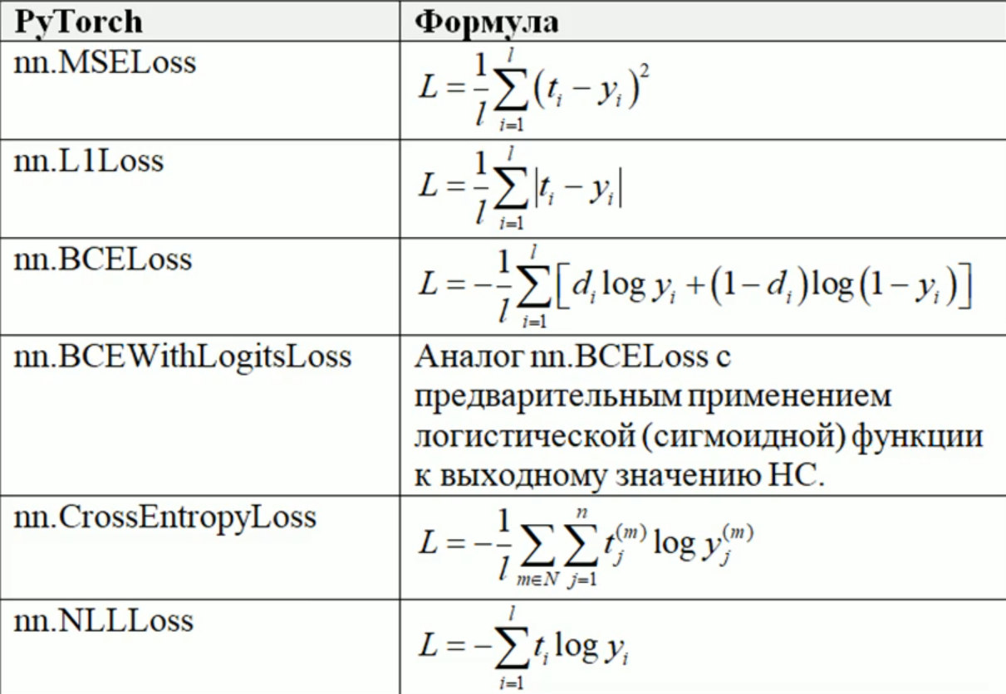
Функции потерь

Slide 17
ПОСТАНОВКА ЗАДАЧИ
Сеть — это не один нейрон
X^{l} = [x₁, x₂, … x_{l}]^{T}
Y^{l} = [y₁, y₂, … y_{m}]^{T}
x₁
y₁
t_{i} = f(x_{i}, ω)
x₂
y₂
L_{i}(t_{i},y_{i}) - функция потерь
x₃
σ₂(z)
Q(X^{l}; ω) = 1/l ∑L_{i}(t_{i}, y_{i}; ω) - показатель качества
Тема 2 · Backprop и PyTorch
4/25
Notes:
Показать реалистичную многослойную сеть и явно указать на дальний от выхода вес — как понять его влияние на loss? Мотивационный вопрос ко всей лекции.

Slide 18
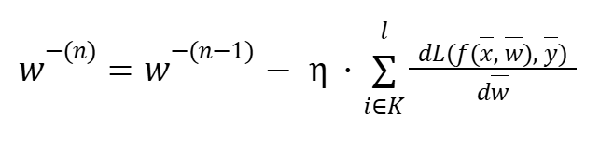
ПОСТАНОВКА ЗАДАЧИ
Сеть — это не один нейрон
X^{l} = [x₁, x₂, … x_{l}]^{T}
Y^{l} = [y₁, y₂, … y_{m}]^{T}
x₁
y₁
t_{i} = f(x_{i}, ω)
x₂
y₂
L_{i}(t_{i},y_{i}) - функция потерь
x₃
σ₂(z)
O(N²) O(K N)
Тема 2 · Backprop и PyTorch
4/25
Notes:
Показать реалистичную многослойную сеть и явно указать на дальний от выхода вес — как понять его влияние на loss? Мотивационный вопрос ко всей лекции.

Slide 19
ПОСТАНОВКА ЗАДАЧИ
Сеть — это не один нейрон
Вход: обучающая выборка X^{l} ; шаг обучения η
Выход: вектров весовых коэффициентов ω
инициализировать веса ω и по ним вычислить Q()
Повторять:
  выбрать случайный образ x_{i} из обучающей выборки X^{l}
  вычислить значение функции потерь L_{i} = L(xi)
  корректировка весов: ω=ω- η∇L_{i}(ω)
пока значение Q и/или веса ω не стабилизируются
ω¹₁₁
ω¹₁₁
y₁
x₁
ω¹₁₁
ω¹₁₁
ω¹₁₁
ω¹₁₁
ω¹₁₁
ω¹₁₁
y₂
ω¹₁₁
x₂
ω¹₁₁
ω¹₁₁
ω¹₁₁
Q(X^{l}; ω) = 1/l ∑L_{i}(x_{i}, ω) → min
Тема 2 · Backprop и PyTorch
4/25
Notes:
Показать реалистичную многослойную сеть и явно указать на дальний от выхода вес — как понять его влияние на loss? Мотивационный вопрос ко всей лекции.

Slide 20
ПОСТАНОВКА ЗАДАЧИ
Обратное распространение
ω¹₁₁
ω²₁₁
ω¹_{j1}
y₁
x₁
…
ω²_{1m}
ω¹_{1h}
ω²_{H1}
…
ω¹_{jh}
ω²_{1m}
…
ω¹_{hm}
y_{m}
ω¹_{1H}
…
x_{j}
ω¹_{Hm}
ω¹_{jH}
Тема 2 · Backprop и PyTorch
4/25
Notes:
Показать реалистичную многослойную сеть и явно указать на дальний от выхода вес — как понять его влияние на loss? Мотивационный вопрос ко всей лекции.

Slide 21
Функции потерь
f(x, y) = (x + y)² + 2xy
x₁
a = (x + y)
a²
+
f(x, y)
b = 2xy
x₂

